Slide 1
Nesneye Dayalı Programlama
Sakarya Üniversitesi
Bilgisayar ve Bilişim Bilimleri Fakültesi
Bilgisayar Mühendisliği
Prof. Dr. Ümit Kocabıçak
Prof. Dr. Cemil Öz
7. HAFTA

Slide 2
6. Hafta İçeriği
Kalıtım (Inheretence)
Soyut sınıf (abstract class)
Sealed sınıf(sealed class)
Çok biçimlilik (polymorphism)
5.

Slide 3
Kalıtım(inheritance), nesne yönelimli programlamanın temel özelliklerinden biridir ve en önemli olanıdır.
Kalıtım, mevcut olan sınıflardan veya temel sınıflardan, türetilmiş sınıf denilen yeni sınıflar oluşturma işlemidir.
Türetilmiş sınıf temel sınıfın tüm özelliklerini taşır ve üye fonksiyonlarını kullanır. Üstelik kendisine ait özellikler ve ilaveler katılabilir.
Temel sınıf ise çocuk sınıflardan etkilenmez.
Kalıtım, Nesne yönelimli programlamanın başlıca parçasıdır. En büyük avantajı ise kodun yeniden kullanılmasına izin vermesidir.
Bir sınıfı yazdıktan ve hatalardan arındırdıktan sonra, bu sınıfa dokunmadan kalıtım özelliği ile değişik durumlara cözüm olarak düzenlenebilir.

Slide 4
Kalıtım var olan bir sınıftan yeni sınıflar türetme sağlar
Var olan sınıf ebeveyn(parent), süper veya temel(base class) sınıf olarak isimlendirilir
Türetilen sınıf çocuk(child) veya alt sınıf (Subclass) olarak isimlendirilir.
Çocuk sınıf ebeveyn sınıfının özelliklerini miras alır.
Temel sınıftaki metotlar ve alanlar
Çocuk sınıf ebeveyn sınıf metotları ve verileri üzerinde özel haklara sahiptir.
Public’de her kes gibi
Protected’da erişim sadece çocuk sınıfda
Çocuk sınıflar kendi özel metodlar ve verilere sahip olabilirler

Slide 5
Temel Sınıf
A Özelliği
B Özelliği
C Özelliği
Türetilinen sınıfı gösterir
Türetilmiş sınıf
D Özelliği
Türetilmiş sınıf içinde tanımlanmış
A Özelliği
B Özelliği
Temel sınıf içinde tanımlanmış
Bu özelliklere türetilmiş sınıftan da erişilebilir
C Özelliği
Kalıtım(inheretance)

Slide 6
Inheritance
Kalıtım ilişkisi genellikle sınıf diyagramında temel sınıfı işaret eden bir ok ile gösterilir.
Kalıtım is-a ilişkisi oluşturmalıdır yani çocuk temel sınıfın daha spesifik sürümü olmalıdır.
Animal
Bird

Slide 7
Temel sınıf ve türetilmiş sınıf örnekleri
Temel sınıf | Türetilmiş sınıf
Ogrenci | MasterOgrenci LisansOgrenci PhdOgrenci
GeoNesne | Daire Ucgen Dikdortgen Kare
Personel | Memur OgretimUyesi Mudur
Bankahesabı | TasarrufHesabı MaasHesabı DovizHesabı

Slide 8
class Otomobil
{
...
}
Temel sınıf
temel sınıf özellikleri
↓
class SporOtomobil : Otomobil
{ ↑ ↑
... İki nokta Temel sınıf
}
Burada SporOtomobil sınıfı, Otomobil sınıfından türetilmiştir.
Çocuk sınıf

Slide 9
Çocuk sınıf temel sınıfın metot ve verilerini miras alır. Ancak , erişim durumu bu üyelerin erişim belirteçlerine bağlıdır.
Private olarak tanımlanan metotlar ve değişkenler çocuk sınıftan erişilemez.
Bununla birlikte temel sınıfın private üyeleri çocuk sınıfın bir parçasıdır.
Public tanımlanan metot ve değişken üyeler erişilebilir. Fakat kapsülleme olayına zarar verebilir.
Protected, kalıtım sorununu çözer.
.

Slide 10
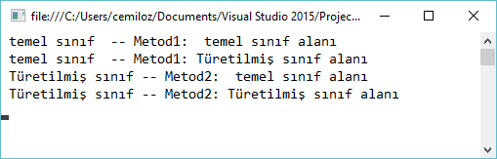
using System;
using System.Collections.Generic;
using System.Linq;
using System.Text;
namespace Kalitim
{
class Otomobil
{
// temel sınıf
public string alan1 = " temel sınıf alanı";
public void Metod1(string deger)
{
Console.WriteLine(" temel sınıf -- Metod1: {0}", deger);
}
}
class SporOtomobil : Otomobil
{
// Türetilmiş sınıf
public string alan2 = "Türetilmiş sınıf alanı";
public void Metod2(string deger)
{
Console.WriteLine(" Türetilmiş sınıf -- Metod2: {0}", deger);
}
}
class Program
{
static void Main()
{
SporOtomobil so = new SporOtomobil ();
so.Metod1(so.alan1); // Temel sınıf alanı ile temel sınıf metodu
so.Metod1(so.alan2); // Türemiş sınıf alanı ile temel sınıf metodu
so.Metod2(so.alan1); // Türemiş sınıf metodu ile temel sınıf alanı
so.Metod2(so.alan2); // Türemiş sınıf metodu ile türemiş sınıf alanı
Console.ReadKey();
}
}
}

Slide 11
Otomobil
SporOtomobil
Alan1
Alan2
Metod1()
Metod2()
Otomobil
Alan1
Metod1()
C# tekli kalıtımı destekler
Bir sınıf sadece bir temel sınıftan miras alır.
C++ çoklu kalıtımı destekler
Bir çocuk sınıf bir den fazla temel sınıftan miras alır

Slide 12
using System;
using System.Collections.Generic;
using System.Linq;
using System.Text;
using System.Threading.Tasks;
namespace _01_kalıtım
{
public class anaSınıf
{
public anaSınıf()
{
Console.WriteLine("ana sınıf kurucusu");
}
public void yaz()
{
Console.WriteLine("Ben sınıftayım");
}
}
public class ogulSınıf:anaSınıf
{
public ogulSınıf()
{
Console.WriteLine("Ogul Kurucu");
}
}
class Program
{
static void Main(string[] args)
{
ogulSınıf ogul = new ogulSınıf();
ogul.yaz();
Console.ReadKey();
}
}
}

Slide 13
Object sınıfı haricindeki tüm sınıflar object sınıfından türetilmiştir.
class Otomobil
{
}
class Otomobil : object
{
}
Object sınıfından kapalı tanımlama
Object sınıfından açık tanımlama

Slide 14
Otomobil
class Otomobil
{
…..
}
class SporOtomobil : Otomobil
{
…
}
class HizliSporOtomobil:SporOtomobil
{
…
}
SporOtomobil
HizliSpor Otomobil

Slide 15
Class Hierarchies
Bir temel sınıfın çocuk sınıf bir başka çocuk sınıfın temel sınıfı olabilir.
Hayvanlar
Sürüngenler
Kuşlar
Memeliler
Yılan
Lizard
Papagan
At
Balina

Slide 16
Class Hierarchies
Uyeler
Personel
Ogrenci
Yonetici
OgretimUyesi
Memur
Lisans
Master
Profesör
OgretimGorevlisi

Slide 17
Class Hierarchies
Shape
TwoDimensionalShape
ThreeDimensionalShape
Circle
Square
Triangle
Sphere
Cube
Cylinder

Slide 18
Temel sınıfın üyelerini saklama
Temel sınıfın üyeleri otomatik olarak Türetilmiş sınıfın üyeleri haline gelir, bunları silmek mümkün değildir. Fakat bu üyeler gizlenebilir.
class Otomobil
{
// temel sınıf
string alan1 ;
}
class SporOtomobil : Otomobil
{
// Türetilmiş sınıf
// temel sınıf üyesi aynı isim kullanılarak gizlenir
new string alan1 ;
}

Slide 19
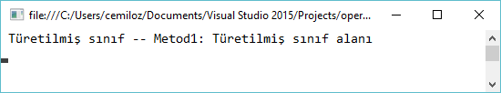
using System;
using System.Collections.Generic;
using System.Linq;
using System.Text;
namespace Kalitim
{
using System;
using System.Collections.Generic;
using System.Linq;
using System.Text;
namespace Kalitim
{
class Otomobil
{
// temel sınıf
public string alan1 = " temel sınıf alanı";
public void Metod1(string deger)
{
Console.WriteLine(" temel sınıf -- Metod1: {0}", deger);
}
}
class SporOtomobil : Otomobil
{
// Türetilmiş sınıf
new public string alan1 = "Türetilmiş sınıf alanı";
new public void Metod1(string deger)
{
Console.WriteLine(" Türetilmiş sınıf -- Metod1: {0}", deger);
}
}
class Program
{
static void Main()
{
SporOtomobil so = new SporOtomobil();
so.Metod1(so.alan1); // maskelenmiş üyeleri kullanma
Console.ReadKey();
}
}
}
}

Slide 20
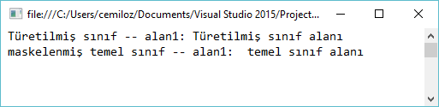
Base erişim belirteci ile gizlenmiş temel sınıfın üyelerine erişim
using System;
using System.Collections.Generic;
using System.Linq;
using System.Text;
namespace Kalitim
{
using System;
using System.Collections.Generic;
using System.Linq;
using System.Text;
namespace Kalitim
{
class Otomobil
{
// temel sınıf
public string alan1 = " temel sınıf alanı";
public void Metod1(string deger)
{
Console.WriteLine(" temel sınıf -- Metod1: {0}", deger);
}
}
class SporOtomobil : Otomobil
{
// Türetilmiş sınıf
new public string alan1 = "Türetilmiş sınıf alanı";
new public void Metod1(string deger)
{
Console.WriteLine(" Türetilmiş sınıf -- alan1: {0}", alan1);
Console.WriteLine(" maskelenmiş temel sınıf -- alan1: {0}", base.alan1); //base erişim
}
}
class Program
{
static void Main()
{
SporOtomobil so = new SporOtomobil();
so.Metod1(so.alan1); // maskelenmiş üyeleri kullanma
Console.ReadKey();
}
}
}
}

Slide 21
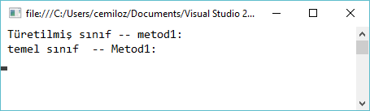
Referans
ile
erişim
using System;
using System.Collections.Generic;
using System.Linq;
using System.Text;
namespace Kalitim
{
using System;
using System.Collections.Generic;
using System.Linq;
using System.Text;
namespace Kalitim
{
class Otomobil
{
// temel sınıf
public void Metod1()
{
Console.WriteLine(" temel sınıf -- Metod1: ");
}
}
class SporOtomobil : Otomobil
{
// Türetilmiş sınıf
new public void Metod1()
{
Console.WriteLine(" Türetilmiş sınıf -- metod1: ");
}
}
class Program
{
static void Main()
{
SporOtomobil so = new SporOtomobil();
// tip dönüşümü ile temel sınıf maskelenmiş elemanına erişim
Otomobil oto = (Otomobil)so; so.Metod1(); // maskelenmiş üyeleri kullanma, referans ile erişim
oto.Metod1();// temel sınıf maskelenmiş metoduna erişim
Console.ReadKey();
}
}
}
}

Slide 22
Temel sınıfın private üyelerine erişim
namespace kalitim1
{
class Geo2D
{
double en; // private üyeler
double boy; // private üyeler
public Double En
{
get { return en; }
set { en = value; }
}
public double Boy
{
get { return boy ; }
set { boy = value; }
}
public void Yazdir()
{
Console.WriteLine("En " + En + " ve Boy " + Boy);
}
}
// Dikdortgen, Geo2D den türetilmiştir.
class Dikdortgen : Geo2D
{
public string Ad;
// Dikdörtgen alanı
public double Alan()
{
return En * Boy ;
}
// nesne adını yazdır
public void AdYazdir()
{
Console.WriteLine(" Nesne :" + Ad);
}
}

Slide 23
Temel sınıfın private üyelerine erişim
// Triangle is derived from TwoDShape.
class Ucgen : Geo2D
{
public string Cesit; // Üçgen çeşitleri
public double Alan()
{
return En * Boy / 2;
}
// Üçgenin çeşit bilgisini yazdır
public void YazdirCesit()
{
Console.WriteLine(" Nesne: Üçgen ");
Console.WriteLine(" Üçgen çeşiti " + Cesit +" dır");
}
}
}

Slide 24
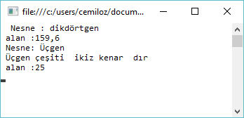
using System;
using System.Collections.Generic;
using System.Linq;
using System.Text;
using System.Threading.Tasks;
namespace kalitim1
{
class Program
{
static void Main(string[] args)
{
Dikdortgen d1 = new Dikdortgen();
Ucgen U1 = new Ucgen();
d1.En = 10.5;
d1.Boy = 15.2;
d1.Ad = " dikdörtgen ";
d1.AdYazdir();
Console.WriteLine(" alan :" + d1.Alan());
U1.En = 5;
U1.Boy = 10;
U1.Cesit = " ikiz kenar ";
U1.YazdirCesit();
Console.WriteLine(" alan :" + U1.Alan());
Console.ReadKey();
}
}
}

Slide 25
Virtual ve Override Methods
Türetilmiş sınıfın bir nesnesine temel sınıfın referansını kullanarak , eriştiğinizde, temel sınıfın üyelerine erişilebildiği görüldü
Virtual metotlar, türetilmiş sınıflardan temel sınıfın metotlarına erişimi sağlar.
Eğer aşağıdakiler sağlanır ise türetilmiş sınıftan temel sınıfın metotlarını, referans ile çağırma gerçekleştirilebilir.
Türetilmiş sınıf ve temel sınıftaki metotlar aynı imzaya ve dönüş tipine sahip olmalıdır.
Temel sınıftaki metot virtual etiketi ile etiketlenmelidir.
Türetilmiş sınıftaki metot override etiketi ile etiketlenmelidir.

Slide 26
class Otomobil
{
// temel sınıf
virtual public void Metod1()
{
Console.WriteLine(" temel sınıf -- Metod1: ");
}
}
class SporOtomobil : Otomobil
{
// Türetilmiş sınıf
override public void Metod1()
{
Console.WriteLine(" Türetilmiş sınıf -- metod1: ");
}
}

Slide 27
Buradaki kod bir önceki ile aynı ama metotlar virtual ve override olarak etiketlenmiş tir. Çıkış farklıdır.
Temel sınıfın fonksiyonunu çağırma sürpriz bir şekilde türetilmiş sınıfın metodunu çağırır.
class Otomobil
{
// temel sınıf
virtual public void Metod1()
{
Console.WriteLine(" temel sınıf -- Metod1: ");
}
}
class SporOtomobil : Otomobil
{
// Türetilmiş sınıf
override public void Metod1()
{
Console.WriteLine(" Türetilmiş sınıf -- metod1: ");
}
}
class Program
{
static void Main()
{
SporOtomobil so = new SporOtomobil();
Otomobil oto = (Otomobil)so;
so.Metod1(); //
oto.Metod1();
Console.ReadKey();
}
}
Türetilmiş sınıf -- metod1:
Türetilmiş sınıf -- metod1:

Slide 28
Soyut sınıf
Çocuk sınıfların ortak özelliklerini ve işlevlerini taşıyan bir ebeveyn sınıf oluşturmak istersek ve gerçek dünyada ebeveyn sınıfından bir nesne yoksa, temel sınıfı “soyut sınıf” olarak tanımlarız.
Örnek: “Memeli” sınıfından direkt bir nesne oluşturulmaz; ancak alt sınıfları tanımlanarak onlardan nesneler oluşturulur.
Soyut sınıfın yöntemlerini, çocuk sınıfları tarafından üzerine yazılmak üzere, sadece şablon olarak tanımlayıp içlerini boş bırakabiliriz veya soyut yöntem (“abstract method”) olarak tanımlayabiliriz.
 Çağıran sınıflar için arayüz oluşturur.
 çocuk sınıflar üzerine yazarak işlevlerini tanımlar.

Slide 29
Soyut Sınıf ve Metodların Kullanımı
Soyut sınıflardan nesne oluşturulamaz.
Soyut yönteme sahip bir sınıfın kendisi de otomatik olarak soyuttur ve öyle
tanımlanmak zorundadır.
Bir soyut sınıfın çocuk sınıfları, ancak temel sınıfın tanımladığı soyut sınıfların üzerine yazdığı ve onlara birer işlev tanımladığı zaman örneklenebilir (“instantiation”).
Bu durumda çocuk sınıf somut sınıf ( concrete “concrete class )” olarak adlandırılır.
Bir soyut sınıf da, soyut yöntemlere ek olarak, somut yöntemler de tanımlayabilir.
Bir soyut sınıf sadece somut yöntemleri de içerebilir veya sadece somut yöntemleri de içerebilir.
Eğer bir soyut sınıfın çocuk sınıfı, o sınıfa ait tüm soyut yöntemleri gerçekleştirmezse;
Çocuk sınıf da soyut tanımlanmak zorundadır.
Static, final ve private olarak tanımlı yöntemler, üzerine yazılamadıklarından, soyut olarak tanımlanamazlar.

Slide 30
Soyut sınıf (abstract class)
Soyut sınıflar sadece diğer sınıfların türetildiği temel sınıf olarak kullanılabilir.
Soyut sınıfların nesnesi( örneği) türetilemez.
Soyut sınıflar abstract anahtar kelimesi ile tanımlanır.
abstrac class Otomobil
{
...
}
Soyut sınıflar soyut üyeler içerebilir, fakat gerekli değildir. Soyut sınıfın üyeleri soyut üyeler ve normal üyelerin farklı konbinazyonları olabilir.
Soyut sınıf bir başka soyut sınıftan türetilebilir.
abstrac class Otomobil
{
...
}
abstrac class SporOtomobil: Otomobil
{
...
}

Slide 31
Sealed sınıflar
Sealed sınıflar soyut sınıfların aksine kendilerinden sınıf türetilemeyen sınıflardır. Yani temel sınıf olarak kullanılamazlar.
Sealed sınıf sealed anahtarı ile etiketlenir.
Bir sınıf sealed sınıftan türetilmeye çalışılır ise derleme hatası alınır.
sealed class Otomobil
{
...
}

Slide 32
Kalıtımda Kurucu Metotlar
Türetilmiş sınıf nesnesinin bir kısmı temel sınıfın nesnesidir.
Nesnenin temel sınıf kısmındaki üyelere ilk değer atamak için türetilmiş sınıf nesnesini oluşturma işlemi sırasında temel sınıf kurucu fonksiyonu çağrılır.
Kalıtım hiyerarşisin zincirinde her sınıf, kendi kurucu fonksiyonunu çağırmadan önce temel sınıfının kurucusunu çağırır.

Slide 33
class SporOtomobil: Otomobil
{
int hiz = 280; // 1. ilk değer atanır
int vites; // ilk değer atanır
public SporOtomobil() // 3. kurucu metod ifadeleri yürütülür
{
...
}
}
class Otomobil
{
public Otomobil() // 2. Temel sınıf kurucusu çağrılır
{
...
}
}
Örneğimizde önce türetilmiş sınıfın alanlarına ilk değer ataması gerçekleşecek, daha sonra temel sınıfın kurucusu yürütülecek ve son olarak türetilmiş sınıfın kurucusu içerisindeki ifadeler yürütülecektir.

Slide 34
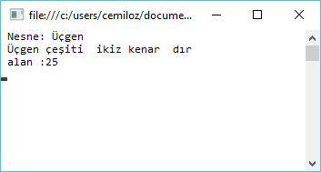
Temel sınıfın kurucusu yok, varsayılan kurucu çağrılır
using System;
using System.Collections.Generic;
using System.Linq;
using System.Text;
using System.Threading.Tasks;
namespace kalitim1
{
class Geo2D
{
double en;
double boy;
public Double En
{
get { return en; }
set { en = value; }
}
public double Boy
{
get { return boy ; }
set { boy = value; }
}
public void Yazdir()
{
Console.WriteLine("En " + En + " ve Boy " + Boy);
}
}
// üçgen Geo2D türetildi
class Ucgen : Geo2D
{
public string Cesit; // Üçgen çeşitleri
public Ucgen(double _en, double _boy, string _cesit)// kurucu metod
{ En = _en; Boy = _boy; Cesit = _cesit; }
public double Alan()
{
return En * Boy / 2;
}
// Üçgenin çeşit bilgisini yazdır
public void YazdirCesit()
{
Console.WriteLine(" Nesne: Üçgen ");
Console.WriteLine(" Üçgen çeşiti " + Cesit +" dır");
}
}
}

Slide 35
using System;
using System.Collections.Generic;
using System.Linq;
using System.Text;
using System.Threading.Tasks;
namespace kalitim1
{
class Program
{
static void Main(string[] args)
{
Ucgen U1 = new Ucgen(5.0,10.0," ikiz kenar ");
U1.YazdirCesit();
Console.WriteLine(" alan :" + U1.Alan());
Console.ReadKey();
}
}
}

Slide 36
Base kurucsu ile temel sınıfın kurucusunu çağırma
namespace kalitim1
{
class Geo2D
{
double en;
double boy;
public Geo2D(double _en, double _boy)
{
en = _en;
boy = _boy;
}
public Double En
{
get { return en; }
set { en = value; }
}
public double Boy
{
get { return boy ; }
set { boy = value; }
}
public void Yazdir()
{
Console.WriteLine("En " + En + " ve Boy " + Boy);
}
}
// Triangle is derived from TwoDShape.
class Ucgen : Geo2D
{
public string Cesit; // Üçgen çeşitleri
public Ucgen(double _en, double _boy, string _cesit):base(_en,_boy)
{
Cesit = _cesit;
}
public double Alan()
{
return En * Boy / 2;
}
// Üçgenin çeşit bilgisini yazdır
public void YazdirCesit()
{
Console.WriteLine(" Nesne: Üçgen ");
Console.WriteLine(" Üçgen çeşiti " + Cesit +" dır");
}
}
}

Slide 37
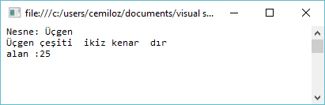
using System;
using System.Collections.Generic;
using System.Linq;
using System.Text;
using System.Threading.Tasks;
namespace kalitim1
{
class Program
{
static void Main(string[] args)
{
Ucgen U1 = new Ucgen(5.0,10.0," ikiz kenar ");
U1.YazdirCesit();
Console.WriteLine(" alan :" + U1.Alan());
Console.ReadKey();
}
}
}

Slide 38
Temel sınıfın birden fazla kurucusu olması durumunda
namespace kalitim1
{
class Geo2D
{
double en;
double boy;
public Geo2D()
{ en = 0.0; boy = 0.0; }
public Geo2D(double x)
{
en = x;
boy = x;
}
public Geo2D(double _en, double _boy)
{
En = _en;
boy = _boy;
}
public Double En
{
get { return en; }
set {
if(value<0)
en = 0;
else
en=value;
}
}
public double Boy
{
get { return boy ; }
set { boy = value; }
}
public void Yazdir()
{
Console.WriteLine("En " + En + " ve Boy " + Boy);
}
}

Slide 39
// Triangle is derived from TwoDShape.
class Ucgen : Geo2D
{
public string Cesit; // Üçgen çeşitleri
public Ucgen(double x, string _cesit) : base(x)
{
Cesit = _cesit;
}
public Ucgen(double _en, double _boy, string _cesit):base(_en,_boy)
{
Cesit = _cesit;
}
public double Alan()
{
return En * Boy / 2;
}
// Üçgenin çeşit bilgisini yazdır
public void YazdirCesit()
{
Console.WriteLine(" Nesne: Üçgen ");
Console.WriteLine(" Üçgen çeşiti " + Cesit +" dır");
}
}
}

Slide 40
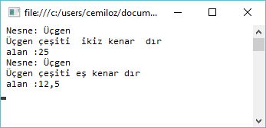
namespace kalitim1
{
class Program
{
static void Main(string[] args)
{
Ucgen U1 = new Ucgen(5.0,10.0," ikiz kenar ");
Ucgen U2 = new Ucgen(5, "eş kenar");
U1.YazdirCesit();
Console.WriteLine(" alan :" + U1.Alan());
U2.YazdirCesit();
Console.WriteLine(" alan :" + U2.Alan());
Console.ReadKey();
}
}
}

Slide 41
Çok biçimlilik ( polymorphism)
Aynı temel sınıftan türetilmiş olan sınıflarda paylaşılan aynı metodun bu sınıflarda farklı şekillerde uyarlanabilmesidir.
Nesnenin davranışı çalışma anında belirlendiği için programcılar çok biçimlilik özelliği sayesinde nesnelerin türünü önceden bilmek zorunda kalmazlar
şu soruya cevap verir: Türeyen sınıflar, temel sınıfta yer alan bir üyeyi nasıl
farklı şekillerde uygulayacaklardır?
Çok biçimlilik, temel sınıfta yer alan bir üyenin (metot, özellik, indeksleyici ya da olay), türeyen sınıf tarafından nasıl değiştirileceğine dair bir yol sunmaktadır.
Bir temel sınıf, tanımlayacağı üyenin uygulanışının -yani içerisindeki kodların-, kendisinden türeyen sınıflar tarafından değiştirilebilmesini istiyorsa bu üye virtual anahtar kelimesi ile işaretlenmelidir.
Türeyen bir sınıf, virtual anahtar kelimesi ile işaretlenmiş bir üyenin uygulanışını kendi sınıfına ait bir iş mantığıyla değiştirmek isteyebilir; ancak zorunda değildir. Üyenin başına override anahtar kelimesi yazılarak yeniden kodlanması ile böyle bir değişiklik mümkün olmaktadır.
Ezilen (overriden) her üye, ihtiyaç duyulması halinde temel sınıfta yer alan
uygulanışı yeniden çağırmakta serbesttir: Kod içerisinde istenen herhangi bir yerde temel sınıfın bir üyesi base anahtar kelimesi ile çağrılabilir.

Slide 42
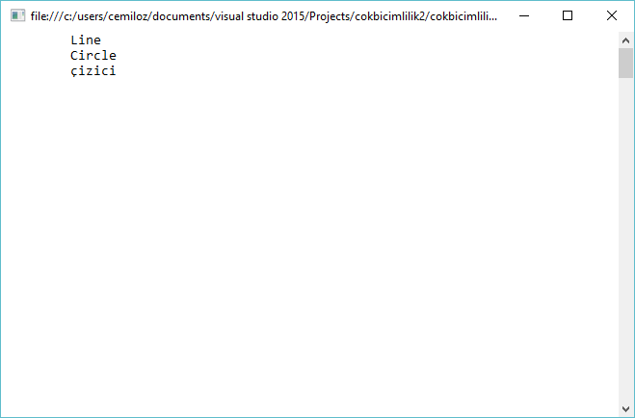
using System;
using System.Collections.Generic;
using System.Linq;
using System.Text;
using System.Threading.Tasks;
public class Çizici
{
public virtual void Çiz() //temel sınıf metodu
{ //(türetilen sınıflarda değiştirilebilir.)
Console.WriteLine("\t çizici");
}
}
public class DoğruÇiz : Çizici
{
public override void Çiz() // türetilen sınıf Çiz metodu
{
Console.WriteLine("\t Line");
}
}
public class DaireÇiz : Çizici
{
public override void Çiz() // türetilen sınıf Çiz metodu
{
Console.WriteLine("\t Circle");
}
}
public class Program
{
static void Main(string[] args)
{
Çizici[] birÇizici = new Çizici[3];
birÇizici[0] = new DoğruÇiz(); // türetilen sınıf nesnesi
birÇizici[1] = new DaireÇiz(); // türetilen sınıf nesnesi
birÇizici[2] = new Çizici(); // temel sınıf nesnesi
foreach (Çizici sayac in birÇizici)
{
sayac.Çiz(); // çok biçimli çağrısı
}
Console.ReadLine();
}
}

Slide 43
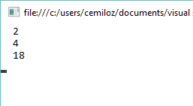
using System;
using System.Collections.Generic;
using System.Linq;
using System.Text;
using System.Threading.Tasks;
public abstract class Vehicle
{
public virtual int Wheels()
{
return 0;
}
}
public class Bicycle : Vehicle
{
public override int Wheels()
{
return 2;
}
}
public class Car : Vehicle
{
public override int Wheels()
{
return 4;
}
}
public class Truck : Vehicle
{
public override int Wheels()
{
return 18;
}
}
public class program
{
static void Main(string[] args)
{
Vehicle[] a = new Vehicle[3];
a[0] = new Bicycle();
a[1] = new Car();
a[2] = new Truck();
foreach (Vehicle sayac in a)
{
Console.WriteLine(" {0}", sayac.Wheels()); // çok biçimli çağrısı
}
Console.ReadLine();
}
}

Slide 44
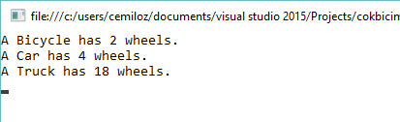
Bir önceki program collectiolar ile
static void Main(string[] args)
{
List<Vehicle> vehicles = new List<Vehicle>();
vehicles.Add(new Bicycle());
vehicles.Add(new Car());
vehicles.Add(new Truck());
foreach (Vehicle v in vehicles)
{
Console.WriteLine(
string.Format("A {0} has {1} wheels.",
v.GetType().Name, v.Wheels()));
}
Console.ReadLine();
}

Slide 45
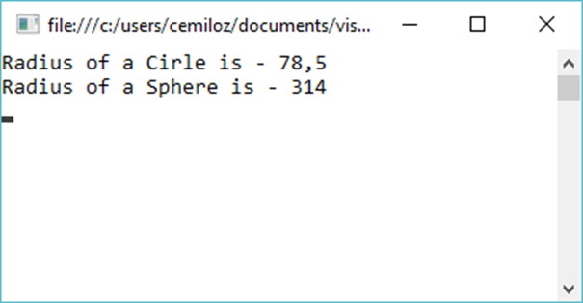
using System;
using System.Collections.Generic;
using System.Linq;
using System.Text;
using System.Threading.Tasks;
namespace ConsoleApplication3
{
public class clsShape
{
public int _radius = 5;
public virtual double getArea()
{
return 0;
}
}
public class clsCircle : clsShape
{
public override double getArea()
{
return 3.14 * _radius * _radius;
}
}
public class clsSphere : clsShape
{
public override double getArea()
{
return 4 * 3.14 * _radius * _radius;
}
}
class Program
{
static void Main(string[] args)
{
clsShape objShape1 = new clsCircle();
clsShape objShape2 = new clsSphere();
Console.WriteLine("Radius of a Cirle is - {0}", objShape1.getArea());
Console.WriteLine("Radius of a Sphere is - {0}", objShape2.getArea());
Console.ReadKey();
}
}
}

Slide 46
public class Shape
{
// A few example members
public int X { get; private set; }
public int Y { get; private set; }
public int Height { get; set; }
public int Width { get; set; }
// Virtual method
public virtual void Draw()
{
Console.WriteLine("Performing base class drawing tasks");
}
}
class Circle : Shape
{
public override void Draw()
{
// Code to draw a circle...
Console.WriteLine("Drawing a circle");
base.Draw();
}
}
class Rectangle : Shape
{
public override void Draw()
{
// Code to draw a rectangle...
Console.WriteLine("Drawing a rectangle");
base.Draw();
}
}
class Triangle : Shape
{
public override void Draw()
{
// Code to draw a triangle...
Console.WriteLine("Drawing a triangle");
base.Draw();
}
}
class Program
{
static void Main(string[] args)
{
// Polymorphism at work #1: a Rectangle, Triangle and Circle
// can all be used whereever a Shape is expected. No cast is
// required because an implicit conversion exists from a derived
// class to its base class.
System.Collections.Generic.List<Shape> shapes = new System.Collections.Generic.List<Shape>();
shapes.Add(new Rectangle());
shapes.Add(new Triangle());
shapes.Add(new Circle());
// Polymorphism at work #2: the virtual method Draw is
// invoked on each of the derived classes, not the base class.
foreach (Shape s in shapes)
{
s.Draw();
}
// Keep the console open in debug mode.
Console.WriteLine("Press any key to exit.");
Console.ReadKey();
}
}

Slide 47
using System;
using System.Collections.Generic;
using System.Linq;
using System.Text;
using System.Threading.Tasks;
class Arac
{
public void Calistir(string ses)
{
Console.WriteLine("Araç çalıştırılıyor: {0}", ses);
}
public void MotoruKapat(string ses)
{
Console.WriteLine("Araç motoru kapatılıyor: {0}", ses);
}
public virtual void Sur()
{
Console.WriteLine("Araç Sürülüyor");
}
}
class Araba : Arac
{
public void Hizlan()
{
Console.WriteLine("Araba Hızlanıyor");
}
public void FrenYap()
{
Console.WriteLine("Araba Fren Yapıyor");
}
public override void Sur()
{
Console.WriteLine("Araba Sürülüyor");
}
}

Slide 48
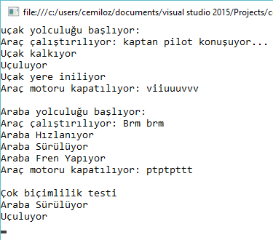
class Ucak : Arac
{
public void Kalk()
{
Console.WriteLine("Uçak kalkıyor");
}
public void Kon()
{
Console.WriteLine("Uçak yere iniliyor");
}
public override void Sur()
{
Console.WriteLine("Uçuluyor");
}
}
class Program
{
static void Entrance()
{
Console.WriteLine("uçak yolculuğu başlıyor:");
Ucak ucagim = new Ucak();
ucagim.Calistir("kaptan pilot konuşuyor...");
ucagim.Kalk();
ucagim.Sur();
ucagim.Kon();
ucagim.MotoruKapat("viiuuuvvv");
Console.WriteLine("\nAraba yolculuğu başlıyor:");
Araba arabam = new Araba();
arabam.Calistir("Brm brm");
arabam.Hizlan();
arabam.Sur();
arabam.FrenYap();
arabam.MotoruKapat("ptptpttt");
Console.WriteLine("\nÇok biçimlilik testi");
Arac v = arabam;
v.Sur();
v = ucagim;
v.Sur();
}
static void Main()
{
try
{
Entrance();
}
catch (Exception ex)
{
Console.WriteLine("Exception: {0}", ex.Message);
}
Console.ReadLine();
}
}

Slide 49
using System;
using System.Collections.Generic;
using System.Linq;
using System.Text;
namespace Kalitim
{
class otomobil
{
public int agirlik; //her yerden erisilebilir erisim seviyesi.
public int motorHacmi; //her yerden erisilebilir erisim seviyesi.
public string renk; //her yerden erisilebilir erisim seviyesi.
public virtual void aracOzellikleri()//virtual anahtar kelimesi
{
Console.WriteLine("aracin ağırlığı=> {0},aracin motorHacmi=>{1},aracin rengi=>{2} ", agirlik, motorHacmi, renk);
}
}
class spor : otomobil
{
public int kapiSayisi;
public string model;
public override void aracOzellikleri()//override anahtar kelimesi
{
//base.aracOzellikleri();burayı aktif yaparsak otomobil sinifına ait aracOzellikleri metodu çalışacaktı.
Console.WriteLine("aracin ağırlığı=> {0},aracin motorHacmi=>{1},aracin rengi=>{2},aracin kapı sayısı=>{3},aracin modeli{4} ", agirlik, motorHacmi, renk,kapiSayisi ,model );
}
}

Slide 50
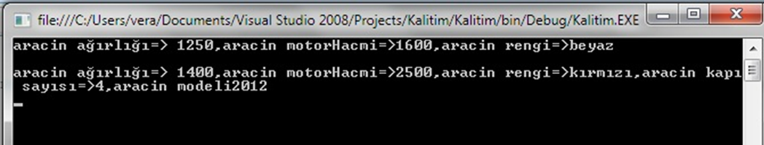
class Program
{
static void Main(string[] args)
{
otomobil otomobil1 = new otomobil();
otomobil1.agirlik = 1250;
otomobil1.renk = "beyaz";
otomobil1.motorHacmi = 1600;
otomobil1.aracOzellikleri();
Console.ReadLine();
///////////////////////////////////////
spor spor1 = new spor();
spor1.agirlik = 1400;
spor1.renk = "kırmızı";
spor1.motorHacmi = 2500;
spor1.kapiSayisi = 4;
spor1.model = "2012";
spor1.aracOzellikleri();
Console.ReadLine();
}
}
}

Slide 51
using System;
namespace KalıtımBlog
{
class Ev
{
public string semt;
public int alan;
public string adres;
public void evGoster()
{
Console.WriteLine("Evin özellikleri ; nSemti: {0}nAlanı: {1}nAdresi:{2}", semt, alan, adres);
}
}
//SatilikEv sınıfının base sınıfını Ev olarak tanımlıyoruz
class SatilikEv : Ev
{
public int fiat;
public void fiatGoster()
{
Console.WriteLine("Fiatı : {0}", fiat);
}
}

Slide 52
class EvOtomasyon
{
static void Main(string[] args)
{
SatilikEv ev = new SatilikEv();
ev.adres = "Mehmet Cenk Sokağı No:23";
ev.alan = 250;
ev.semt = "Beyoğlu";
ev.fiat = 1000;
ev.evGoster();
ev.fiatGoster();
Console.WriteLine("n2.Ev Yazdırılıyor..n");
SatilikEv ev2 = new SatilikEv();
ev2.adres = "Cennet Mahallesi Bilmem Ne Sokağı No:23";
ev2.alan = 157;
ev2.semt = "Beykızı";
ev2.fiat = 2680;
ev2.evGoster();
ev2.fiatGoster();
Console.Read();
}
}
}

Slide 53
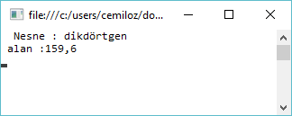
using System;
using System.Collections.Generic;
using System.Linq;
using System.Text;
using System.Threading.Tasks;
namespace kalitim1
{
class Geo2D
{
public double En;
public double Boy;
public void Yazdir()
{
Console.WriteLine("En " + En + " ve Boy " + Boy);
}
}
// Dikdortgen, Geo2D den türetilmiştir.
class Dikdortgen : Geo2D
{
public string Ad;
// Dikdörtgen alanı
public double Alan()
{
return En * Boy ;
}
// nesne adını yazdır
public void AdYazdir()
{
Console.WriteLine(" Nesne :" + Ad);
}
}
}

Slide 54
using System;
using System.Collections.Generic;
using System.Linq;
using System.Text;
using System.Threading.Tasks;
namespace kalitim1
{
class Program
{
static void Main(string[] args)
{
Dikdortgen d1 = new Dikdortgen();
Dikdortgen d2 = new Dikdortgen();
d1.En = 10.5;
d1.Boy = 15.2;
d1.Ad = " dikdörtgen ";
d1.AdYazdir();
Console.WriteLine(" alan :" + d1.Alan());
d2.En = 10.5;
d2.Boy = 10.5;
d2.Ad = " Kare ";
d2.AdYazdir();
Console.WriteLine(" alan :" + d2.Alan());
Console.ReadKey();
}
}
}

Slide 55
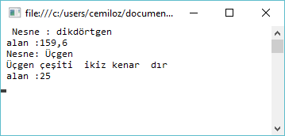
using System;
using System.Collections.Generic;
using System.Linq;
using System.Text;
using System.Threading.Tasks;
namespace kalitim1
{
class Geo2D
{
public double En;
public double Boy;
public void Yazdir()
{
Console.WriteLine("En " + En + " ve Boy " + Boy);
}
}
// Dikdortgen, Geo2D den türetilmiştir.
class Dikdortgen : Geo2D
{
public string Ad;
// Dikdörtgen alanı
public double Alan()
{
return En * Boy ;
}
// nesne adını yazdır
public void AdYazdir()
{
Console.WriteLine(" Nesne :" + Ad);
}
}
// Triangle is derived from TwoDShape.
class Ucgen : Geo2D
{
public string Cesit; // Üçgen çeşitleri
public double Alan()
{
return En * Boy / 2;
}
// Üçgenin çeşit bilgisini yazdır
public void YazdirCesit()
{
Console.WriteLine(" Nesne: Üçgen ");
Console.WriteLine(" Üçgen çeşiti " + Cesit +" dır");
}
}
}

Slide 56
using System;
using System.Collections.Generic;
using System.Linq;
using System.Text;
using System.Threading.Tasks;
namespace kalitim1
{
class Program
{
static void Main(string[] args)
{
Dikdortgen d1 = new Dikdortgen();
Ucgen U1 = new Ucgen();
d1.En = 10.5;
d1.Boy = 15.2;
d1.Ad = " dikdörtgen ";
d1.AdYazdir();
Console.WriteLine(" alan :" + d1.Alan());
U1.En = 5;
U1.Boy = 10;
U1.Cesit = " ikiz kenar ";
U1.YazdirCesit();
Console.WriteLine(" alan :" + U1.Alan());
Console.ReadKey();
}
}
}

Slide 57
using System;
namespace PolymorphismApplication
{
class Shape
{
protected int width, height;
public Shape( int a=0, int b=0)
{
width = a;
height = b;
}
public virtual int area()
{
Console.WriteLine("Parent class area :");
return 0;
}
}
class Rectangle: Shape
{
public Rectangle( int a=0, int b=0): base(a, b)
{
}
public override int area ()
{
Console.WriteLine("Rectangle class area :");
return (width * height);
}
}

Slide 58
class Triangle: Shape
{
public Triangle(int a = 0, int b = 0): base(a, b)
{
}
public override int area()
{
Console.WriteLine("Triangle class area :");
return (width * height / 2);
}
}
class Caller
{
public void CallArea(Shape sh)
{
int a;
a = sh.area();
Console.WriteLine("Area: {0}", a);
}
}
class Tester
{
static void Main(string[] args)
{
Caller c = new Caller();
Rectangle r = new Rectangle(10, 7);
Triangle t = new Triangle(10, 5);
c.CallArea(r);
c.CallArea(t);
Console.ReadKey();
}
}
}

Slide 59
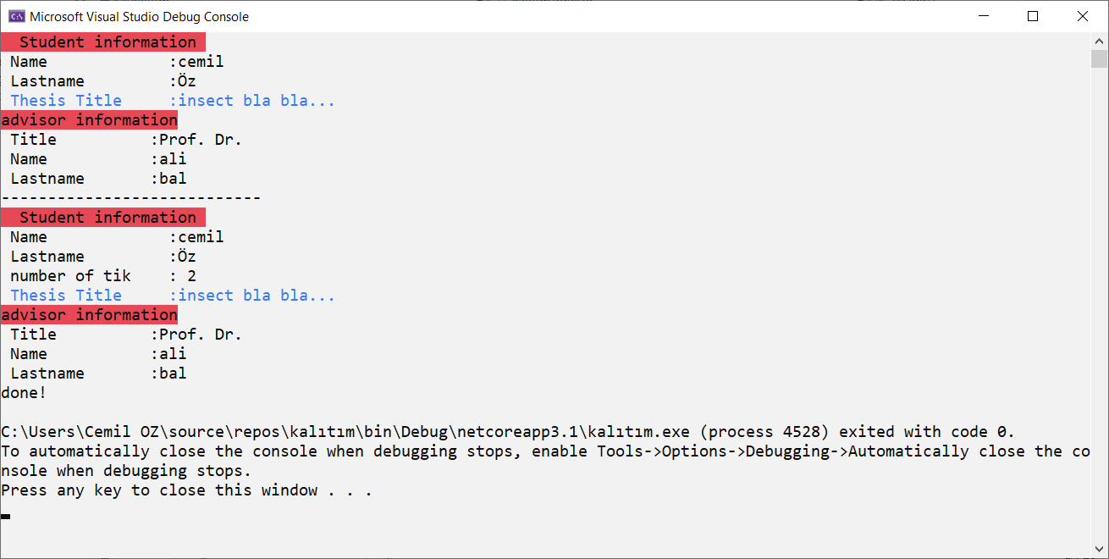
student
advisor
program
mstudent
pHDtudent

Slide 60
using System;
using System.Collections.Generic;
using System.Text;
namespace kalıtım
{
class advisor
{
string name;
string lastName;
string title;
public advisor()
{
name="";
lastName="";
title="";
}
public advisor(string n, string ln,string t)
{
name =n;
lastName = ln;
title = t;
}
public void yazdir()
{
Console.WriteLine(" Title :" + title);
Console.WriteLine(" Name :" + name);
Console.WriteLine(" Lastname :" + lastName);
}
}
}

Slide 61
using System;
using System.Collections.Generic;
using System.Text;
namespace kalıtım
{
class student
{
string name;
private string lastName;
public student()
{
Name="";
LastName="";
}
public student(string n,string ln )
{
Name = n;
LastName = ln;
}
public string LastName
{ get => lastName; set => lastName = value; }
public string Name
{ get => name; set => name = value; }
public void yazdir()
{
Console.WriteLine(" Name :" + Name);
Console.WriteLine(" Lastname :" + LastName);
}
}

Slide 62
class mstudent:student
{
string thesisTitle;
advisor a1 = new advisor();
public mstudent():base()
{ thesisTitle = ""; }
public mstudent(advisor a,string n, string ln, string tt) : base(n,ln)
{
a1 = a;
thesisTitle = tt;
}
public void yazdir()
{
Console.BackgroundColor = ConsoleColor.Red;
Console.WriteLine(" Student information ");
Console.BackgroundColor = ConsoleColor.White;
base.yazdir();
Console.ForegroundColor = ConsoleColor.Blue;
Console.WriteLine(" Thesis Title :" + thesisTitle);
Console.ForegroundColor = ConsoleColor.Black;
Console.BackgroundColor = ConsoleColor.Red;
Console.WriteLine("advisor information");
Console.BackgroundColor = ConsoleColor.White;
a1.yazdir();
}
}

Slide 63
class pHDtudent : student
{
string thesisTitle;
advisor a1 = new advisor();
int nofTik;
public pHDtudent() : base()
{ thesisTitle = ""; nofTik = 0; }
public pHDtudent(advisor a, string n, string ln, string tt, int nt) : base(n, ln)
{
a1 = a;
thesisTitle = tt;
nofTik = nt;
}
public void yazdir()
{
Console.BackgroundColor = ConsoleColor.Red;
Console.WriteLine(" Student information ");
Console.BackgroundColor = ConsoleColor.White;
base.yazdir();
Console.WriteLine(" number of tik : " + nofTik);
Console.ForegroundColor = ConsoleColor.Blue;
Console.WriteLine(" Thesis Title :" + thesisTitle);
Console.ForegroundColor = ConsoleColor.Black;
Console.BackgroundColor = ConsoleColor.Red;
Console.WriteLine("advisor information");
Console.BackgroundColor = ConsoleColor.White;
a1.yazdir();
}
}
}

Slide 64
namespace kalıtım
{
class Program
{
static void Main(string[] args)
{
var ad = new advisor("ali", "bal", "Prof. Dr.");
var ms1 = new mstudent(ad,"cemil","Öz","insect bla bla...");
var phd1 = new pHDtudent(ad, "cemil", "Öz", "insect bla bla...", 2);
ms1.yazdir();
Console.WriteLine("----------------------------");
phd1.yazdir();
Console.WriteLine("done!");
}
}
}

Slide 65
class student
{
string name;
private string lastName;
public student()
{
Name="";
LastName="";
}
public student(string n,string ln )
{
Name = n;
LastName = ln;
}
public string LastName
{ get => lastName; set => lastName = value; }
public string Name
{ get => name; set => name = value; }
public virtual void yazdir()
{
Console.WriteLine(" Name :" + Name);
Console.WriteLine(" Lastname :" + LastName);
}
}
class mstudent:student
{
string thesisTitle;
advisor a1 = new advisor();
public mstudent():base()
{ thesisTitle = ""; }
public mstudent(advisor a,string n, string ln, string tt) : base(n,ln)
{
a1 = a;
thesisTitle = tt;
}
public override void yazdir()
{
Console.BackgroundColor = ConsoleColor.Red;
Console.WriteLine(" Student information ");
Console.BackgroundColor = ConsoleColor.White;
base.yazdir();
Console.ForegroundColor = ConsoleColor.Blue;
Console.WriteLine(" Thesis Title :" + thesisTitle);
Console.ForegroundColor = ConsoleColor.Black;
Console.BackgroundColor = ConsoleColor.Red;
Console.WriteLine("advisor information");
Console.BackgroundColor = ConsoleColor.White;
a1.yazdir();
}
}

Slide 66
class pHDtudent : student
{
string thesisTitle;
advisor a1 = new advisor();
int nofTik;
public pHDtudent() : base()
{ thesisTitle = ""; nofTik = 0; }
public pHDtudent(advisor a, string n, string ln, string tt, int nt) : base(n, ln)
{
a1 = a;
thesisTitle = tt;
nofTik = nt;
}
public override void yazdir()
{
Console.BackgroundColor = ConsoleColor.Red;
Console.WriteLine(" Student information ");
Console.BackgroundColor = ConsoleColor.White;
base.yazdir();
Console.WriteLine(" number of tik : " + nofTik);
Console.ForegroundColor = ConsoleColor.Blue;
Console.WriteLine(" Thesis Title :" + thesisTitle);
Console.ForegroundColor = ConsoleColor.Black;
Console.BackgroundColor = ConsoleColor.Red;
Console.WriteLine("advisor information");
Console.BackgroundColor = ConsoleColor.White;
a1.yazdir();
}
}
}

Slide 67
class Program
{
static void Main(string[] args)
{
var ad = new advisor("Ali", "Bal", "Prof. Dr.");
student[] s = new student[3];
s[0] = new mstudent(ad, "cemil", "Öz", "insect bla bla...");
ad = new advisor(" Fatma", "Kuralcı", " Dr. Öğr. Üyesi");
s[1] = new pHDtudent(ad, " Hülya", "Tarafsız", "Computer vision bla bla...", 2);
ad=new advisor(" Nejla", "Herşeyibilen", " Doç. Dr.");
s[2]= new mstudent(ad, "Cemil", "Öz", "artificial intellegent bla bla...");
foreach (var st in s)
{
st.yazdir();
Console.WriteLine("----------------------------");
Console.WriteLine("Press any key to continue");
Console.ReadKey();
}
Console.WriteLine("done!");
}
}
ad=new advisor(" Nejla", "Herşeyibilen", " Doç. Dr.");
s[2]= new mstudent(ad, "Cemil", "Öz", "artificial intellegent bla bla...");
Yerine Aşağıdaki şekilde de tanımlanabilir.
s[2]= new mstudent(new advisor(" Nejla", "Herşeyibilen", " Doç. Dr."), "Cemil", "Öz", "artificial intellegent bla bla...");

Slide 68
abstract class faculty
{
string name;
string lastName;
string title;
public faculty()
{
name="";
lastName="";
title="";
}
public faculty(string n, string ln,string t)
{
name =n;
lastName = ln;
title = t;
}
public void yazdir()
{
Console.WriteLine(this.GetType().Name);
Console.WriteLine(" Title :" + title);
Console.WriteLine(" Name :" + name);
Console.WriteLine(" Lastname :" + lastName);
}
}

Slide 69
class advisor: faculty
{
public advisor():base()
{
}
public advisor(string n, string ln, string t):base(n, ln,t)
{
}
}
class referee: advisor
{
public referee():base()
{
}
public referee(string n, string ln, string t):base(n, ln,t)
{
}
}

Slide 70
class student
{
string name;
private string lastName;
public student()
{
Name="";
LastName="";
}
public student(string n,string ln )
{
Name = n;
LastName = ln;
}
public string LastName
{ get => lastName; set => lastName = value; }
public string Name
{ get => name; set => name = value; }
public virtual void yazdir()
{
Console.WriteLine(" Name :" + Name);
Console.WriteLine(" Lastname :" + LastName);
}
}

Slide 71
class mstudent:student
{
string thesisTitle;
advisor a1 = new advisor();
public mstudent():base()
{ thesisTitle = ""; }
public mstudent(advisor a,string n, string ln, string tt) : base(n,ln)
{
a1 = a;
thesisTitle = tt;
}
public override void yazdir()
{
Console.WriteLine(this.GetType().Name);
Console.BackgroundColor = ConsoleColor.Red;
Console.WriteLine(" Student information ");
Console.BackgroundColor = ConsoleColor.White;
base.yazdir();
Console.ForegroundColor = ConsoleColor.Blue;
Console.WriteLine(" Thesis Title :" + thesisTitle);
Console.ForegroundColor = ConsoleColor.Black;
Console.BackgroundColor = ConsoleColor.Red;
Console.WriteLine("advisor information");
Console.BackgroundColor = ConsoleColor.White;
a1.yazdir();
}
}

Slide 72
class pHDtudent : student
{
string thesisTitle;
advisor a1 = new advisor();
referee[] r1 = new referee[3];
int nofTik;
public pHDtudent() : base()
{ thesisTitle = ""; nofTik = 0; }
public pHDtudent(advisor a, string n, string ln, string tt, referee[] r, int nt) : base(n, ln)
{
a1 = a;
thesisTitle = tt;
r1[0] = r[0]; r1[1] = r[1]; r1[2] = r[2];
nofTik = nt;
}
public override void yazdir()
{
Console.WriteLine(this.GetType().Name);
Console.BackgroundColor = ConsoleColor.Red;
Console.WriteLine(" Student information ");
Console.BackgroundColor = ConsoleColor.White;
base.yazdir();
Console.WriteLine(" number of tik : " + nofTik);
Console.ForegroundColor = ConsoleColor.Blue;
Console.WriteLine(" Thesis Title :" + thesisTitle);
Console.ForegroundColor = ConsoleColor.Black;
Console.BackgroundColor = ConsoleColor.Red;
Console.WriteLine("advisor information");
Console.BackgroundColor = ConsoleColor.White;
a1.yazdir();
Console.BackgroundColor = ConsoleColor.Red;
Console.WriteLine("referees information");
Console.BackgroundColor = ConsoleColor.White;
foreach(var ro in r1)
{
ro.yazdir();
Console.WriteLine("--------------------------");
}
}
}

Slide 73
using System;
namespace kalıtım
{
class Program
{
static void Main(string[] args)
{
var ad = new advisor("Ali", "Bal", "Prof. Dr.");
referee[] x = new referee[3];
student[] s = new student[3];
x[0]= new referee ( "ayşe", " Bağcı", "prof. Dr." );
x[1]= new referee ( "Nur", " Dağcı", "prof. Dr." );
x[2]= new referee ( "Tarık", " Balcı", "prof. Dr." );
s[0] = new mstudent(ad, "cemil", "Öz", "insect bla bla...");
ad = new advisor(" Fatma", "Kuralcı", " Dr. Öğr. Üyesi");
s[1] = new pHDtudent(ad, " Hülya", "Tarafsız", "Computer vision bla bla...",x, 2);
ad=new advisor(" Nejla", "Herşeyibilen", " Doç. Dr.");
s[2]= new mstudent(ad, "Cemil", "Öz", "artificial intellegent bla bla...");
foreach (var st in s)
{
st.yazdir();
Console.WriteLine("----------------------------");
Console.WriteLine("Press any key to continue");
Console.ReadKey();
}
Console.WriteLine("done!");
}
}
}

